Slide 1




ZÁKLADNÍ ŠKOLA ÚSTÍ NAD LABEM, HLAVNÍ 193, 403 31
Tel.:472731819, 472731253 Tel.řed./fax:472731480, e-mail:skola@zsmojzir.cz
VÝUKOVÝ MATERIÁL ZPRACOVANÝ V RÁMCI PROJEKTU
MODERNÍ ŠKOLA
Registrační číslo projektu: CZ.1.07/1.400/21.3095

Slide 2
Číslo klíčové aktivity: III/2
Název klíčové aktivity:
Inovace a zkvalitnění výuky prostřednictvím ICT
Autor: Mgr. Jan Musil
Vytvořeno: 1. 5. 2013
Ročník: 8.
Vzdělávací oblast: DĚJEPIS – PRVNÍ SVĚTOVÁ VÁLKA
Anotace: Výukový materiál je určen pro žáky 8. ročníku. Výkladová prezentace popisuje poslední okamžiky války a hlavní tendence poválečného vývoje.

Slide 3
Konec války
Co dál?

Slide 4
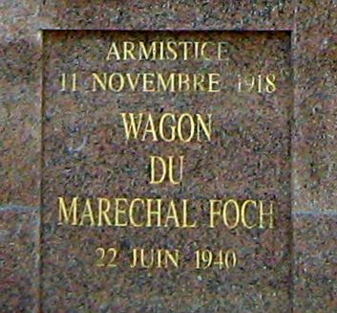
Několik konců
několik bojišť – několik konců:
1918, zhroucení srbské fronty
1918, separátní mír na východní frontě
1918, generální příměří západní a jižní fronty
[1]

Slide 5
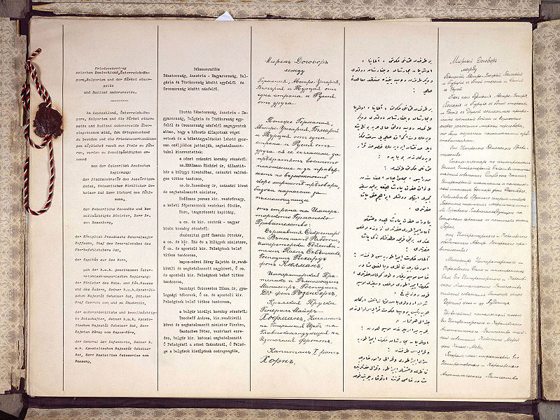
Rána do týla
[2]

Slide 6
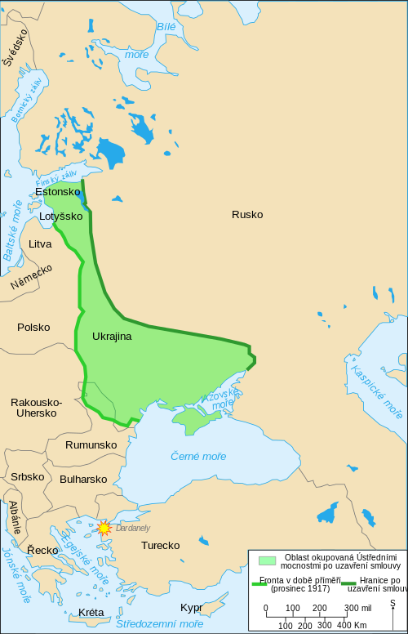
Rána do týla
nová ofenziva v zimě 1917/18 proti Rusku
tlak na vládu a cara na ukončení války
březen 1918, podepsán Brest-Litevský separátní mír > Rusko vystupuje z války
ztráta území (na mapce zeleně)
[3]

Slide 7
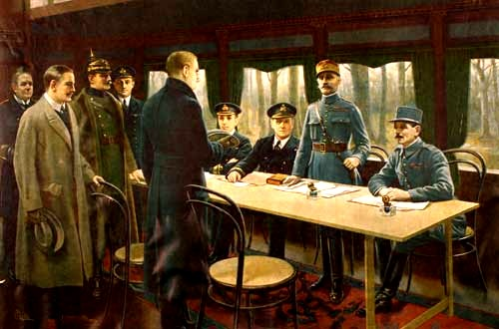
Klid zbraní
[4]

Slide 8
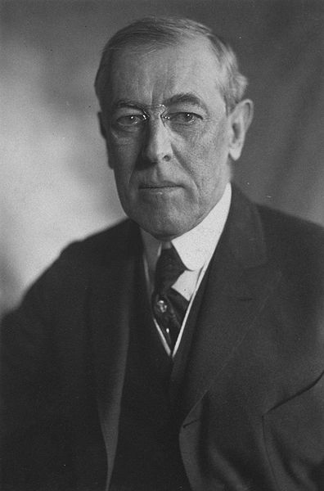
Klid zbraní
11. 11. 1918, příměří a kapitulace Německa
postupný rozpad Rakouska-Uherska, Osmanské říše, německých kolonií ad.
radikalizace společnosti
Pařížská mírová konference
[5]

Slide 9
Zdroje obrázků
[1] Compiégne_Forrest_01.JPG[online], Wikimedia Commons 22. 4. 2012, dostupné z URL: <http://upload.wikimedia.org/wikipedia/commons/1/1b/Compi%C3%A9gne_Forrest_01.JPG> [cit. dne 1. 5. 2013].
[2] Traktat_brzeski_1918.jpg [online], Wikimedia Commons 28. 12. 2006, dostupné z URL: <http://upload.wikimedia.org/wikipedia/commons/thumb/a/a7/Traktat_brzeski_1918.jpg/800px-Traktat_brzeski_1918.jpg> [cit. dne 1. 5. 2013].
[3] 500px-Carte_des_conséquences_du_Traité_de_Brest-Litovsk_cs.svg.png [online], Wikimedia Commons 3. 12. 2006, dostupné z URL: <http://upload.wikimedia.org/wikipedia/commons/thumb/1/19/Carte_des_cons%C3%A9quences_du_Trait%C3%A9_de_Brest-Litovsk_cs.svg/500px-Carte_des_cons%C3%A9quences_du_Trait%C3%A9_de_Brest-Litovsk_cs.svg.png> [cit. dne 1. 5. 2013].
[4] Waffenstillstand_gr.jpg [online], Wikimedia Commons 16. 2. 2012, dostupné z URL: <http://upload.wikimedia.org/wikipedia/commons/c/cd/Waffenstillstand_gr.jpg> [cit. dne 1. 5. 2013].
[5] Thomas_Woodrow_Wilson,_Harris_%26_Ewing_bw_photo_portrait,_1919.jpg [online], Harris & Ewing 1919, dostupné z URL: <http://upload.wikimedia.org/wikipedia/commons/thumb/5/53/Thomas_Woodrow_Wilson%2C_Harris_%26_Ewing_bw_photo_portrait%2C_1919.jpg/396px-Thomas_Woodrow_Wilson%2C_Harris_%26_Ewing_bw_photo_portrait%2C_1919.jpg> [cit. dne 1. 5. 2013].

